Slide 1






птицы России

Slide 2
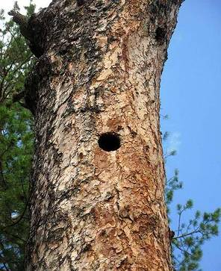
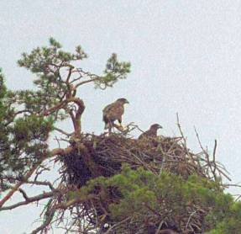
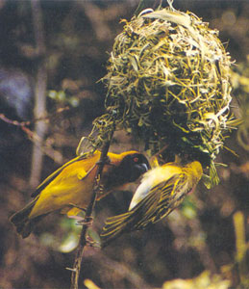
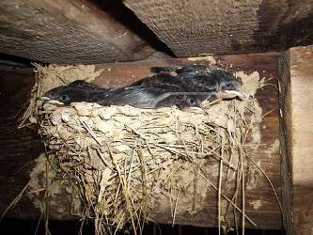
Большинство птиц строят гнезда, и используют они их только для размножения.
Гнездо орла
Гнездо дятла
Гнездо ткачика
Гнездо ласточки

Slide 3
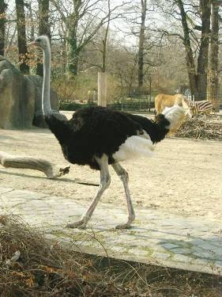
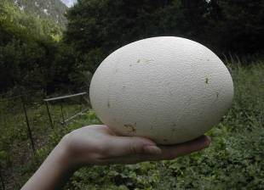
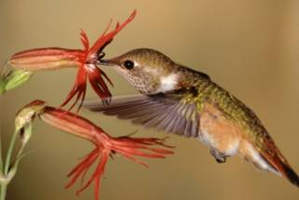
Форма и окраска яиц служат для обеспечения их сохранности. У птиц, гнездящихся на земле, яйца имеют покровительственную окраску, маскирующую их. Яйца птиц, устраивающих гнезда в дуплах, окрашены в светлые тона, чтобы их можно было видеть в почти полной темноте. Яйца птиц, также как и сами птицы, сильно различаются по размерам. Самые крупные яйца откладывают страусы. Их размеры в 2000 раз больше, чем самые маленькие яйца колибри. Яйца страусов имеют 180 мм в длину и 140 мм в ширину и весят 1.2 кг. Яйца колибри- 13 мм в длину и 8 мм в ширину и весят только полграмма.
Яйцо страуса
Страус
Колибри

Slide 4
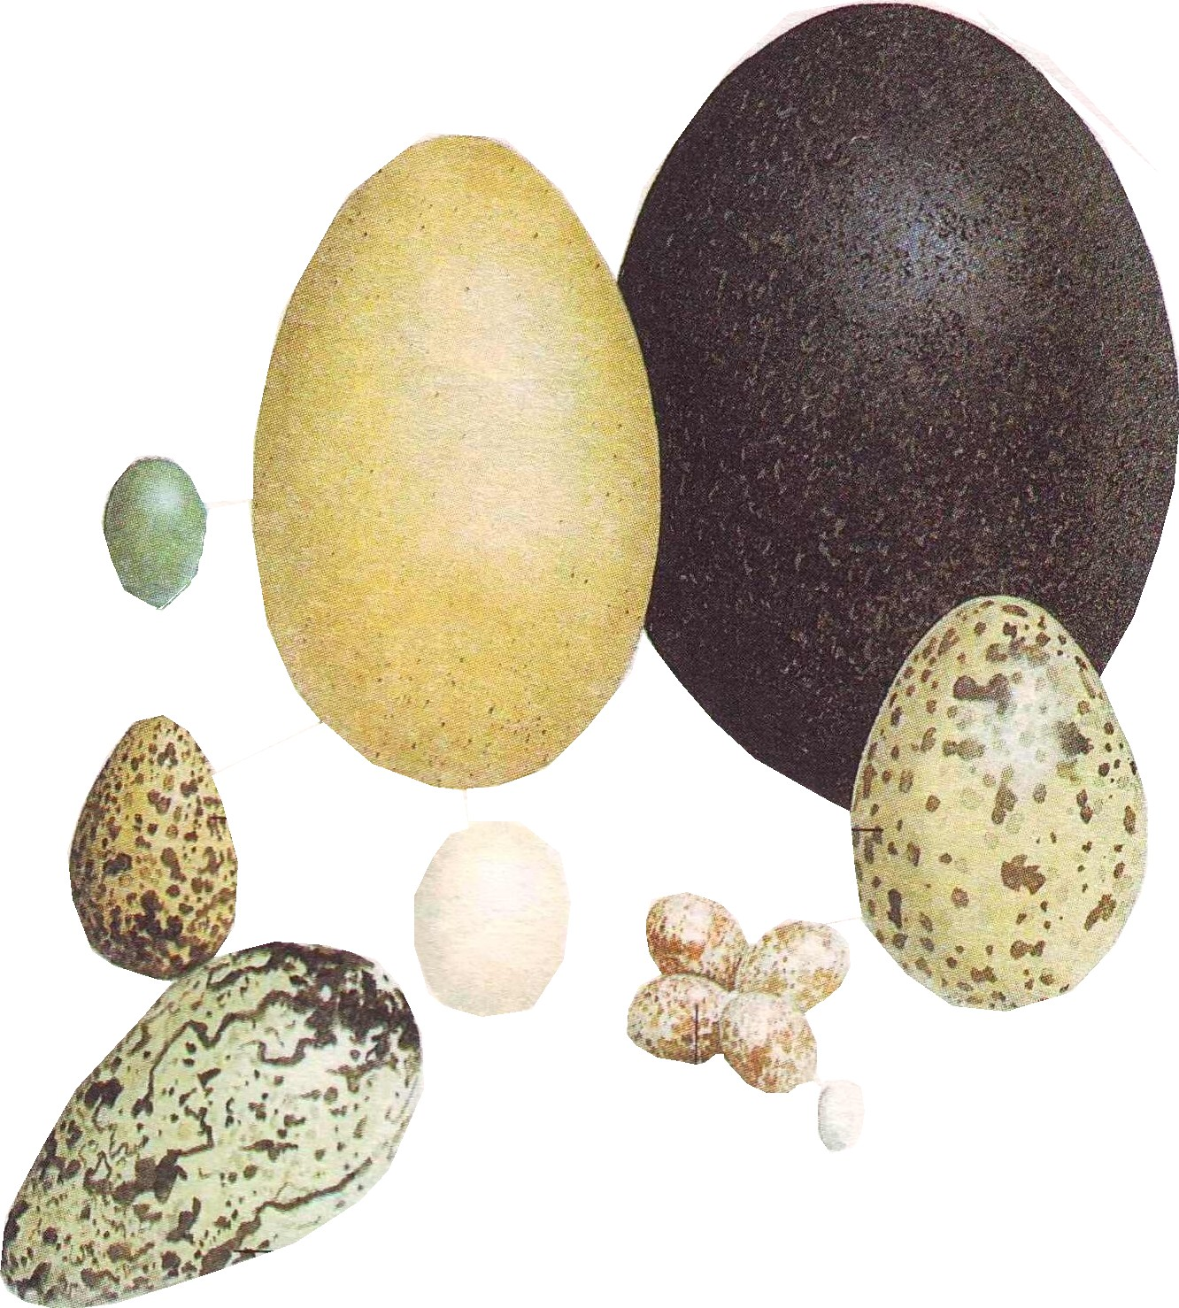
Яйца птиц (в сравнении)
Яйцо альбатроса
Яйцо страуса Эму
Яйцо дрозда
Яйцо обыкновенного бекаса
Яйцо серебристой чайки
Яйцо чистика
Яйцо колибри
Яйцо домового сыча
Яйцо серой мухоловки

Slide 5


Давайте познакомимся с некоторыми птицами России и послушаем их голоса

Slide 6
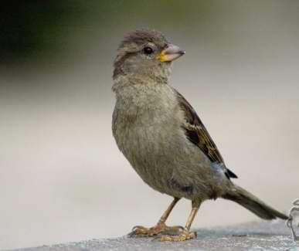
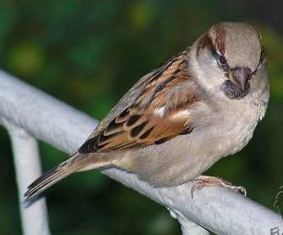

Воробей
Небольшая зимующая птичка. Обычно держится около жилья человека и питается различными отбросами.
Воробьи бывают двух видов: воробей полевой и воробей домо́вый. У полевого воробья «шапочка» коричневая, а у домового серая.

Slide 7
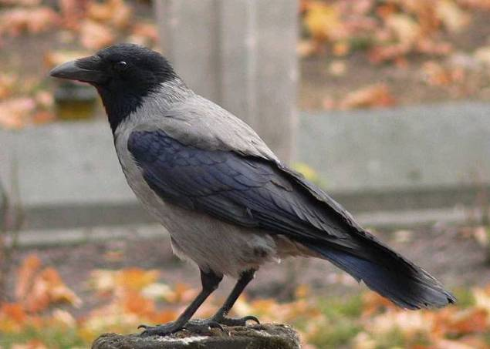
Ворона
Крупная зимующая птица. Большая часть ее тела серая, а голова, горло, крылья и хвост черные. Питается мелкими животными, пищевыми отбросами, растительной пищей. Как и воробей, обычно держится у жилья человека.

Slide 8
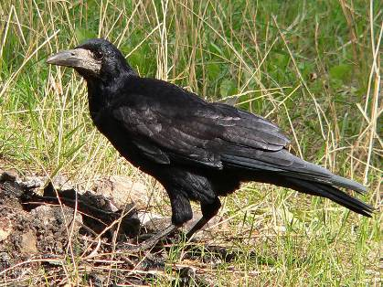
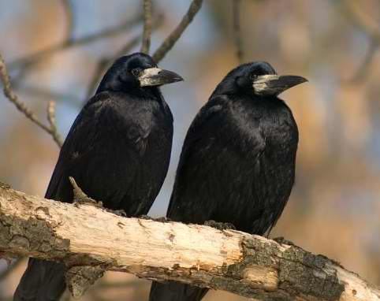
Грач
Грач – «родня» вороны. И ростом примерно такой же. Но грач весь черный, с красивым металлическим блеском. Основание клюва у взрослых грачей беловатое.
Эта птица перелетная, т.е. зиму проводит в южных краях. Весной грачи возвращаются первыми. Питаются червями, личинками, семенами растений.

Slide 9
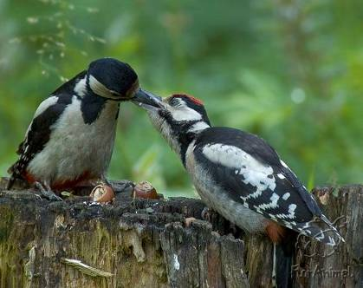
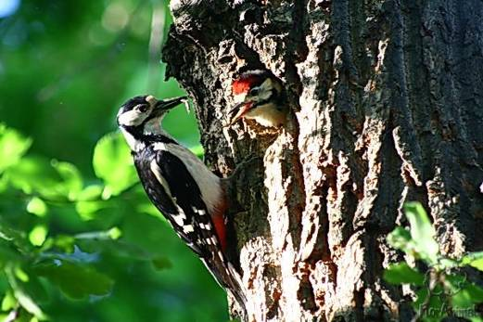
Дятел
Большой пестрый дятел ростом покрупнее скворца. У самца красное пятно на затылке, а у самки его нет. Вся жизнь этой птицы связана с древесным стволом. Летом кормится насекомыми, личинками, зимой – семенами сосны и ели, а также желудями и орехами.
Сорванную шишку дятел забьет в трещину или щель на дереве и начинает по ней стучать – выколачивать семена. Сорвет следующую и несет к «кузнице». Старую из щели вытащит и в сторону откинет, новую укрепит и опять начинает долбить. За день получается около 70 шишек.

Slide 10
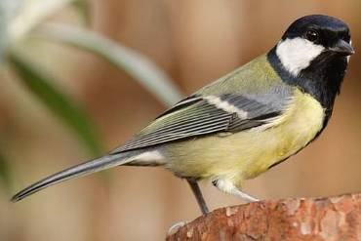
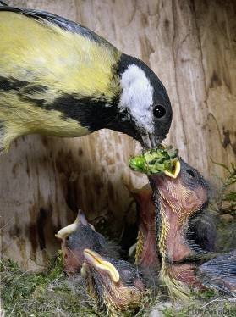
Синица
Ловкая и подвижная зимующая птичка. Питается насекомыми, пауками, семенами. Гнезда обычно устраивает в дуплах деревьев.
Чаще всего у нас встречается большая синица. Ярко-желтая грудка и живот этой птицы поделены пополам широкой черной полосой. Сделайте кормушку у своего окна, в саду, на лесной опушке, сыпьте туда остатки корма, семечки, хлебные крошки – синицы доставят вам много удовольствия своим бодрым видом и звонким голосом.

Slide 11
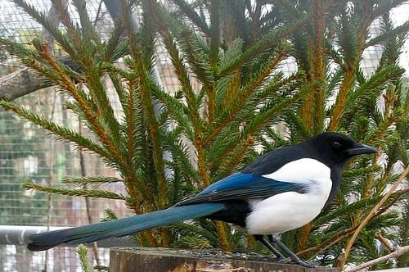
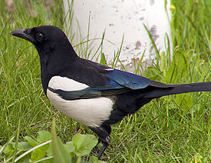
Сорока
Сорока — птица чёрно-белого окраса. Голова, шея, грудь и спина чёрные с фиолетовым или синевато-зелёным металлическим отливом, живот и плечи белые. Длинный хвост и крылья чёрные. Сорока – единст-венное известное не-млекопитающее, способное узнать себя в зеркале.
Сороки питаются самой разной пищей. Это насекомые, грызуны. Также сороки часто разоряют птичьи гнёзда, таская яйца и птенцов. Живущие по соседству с человеком сороки не боятся своровать какую-нибудь пищу и у него.

Slide 12
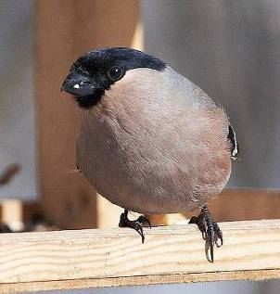
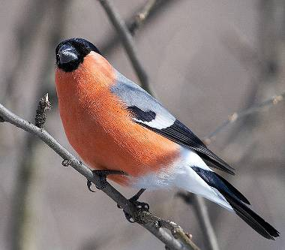
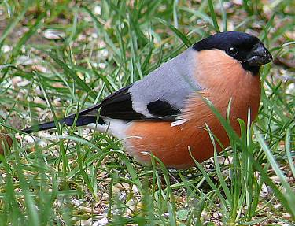
Снегирь
Появляется эта птица у нас ближе к зиме. Первый снег и первый снегирь! Питается снегирь преимущественно семенами, почками и ягодами. Кормясь ягодами, выедает из них семена, оставляя мякоть.
Самка
Самец
Птенцов выкармливают в основном растительными кормами, а насекомых поедают лишь случайно.

Slide 13
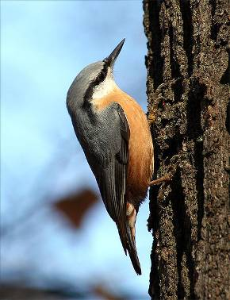
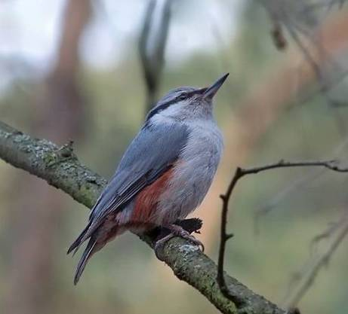
Поползень
Эта птица величиной с воробья. Умеет передвигаться по стволу вниз головой. Питается насекомыми, семенами сосны, ели, желудями. Иногда подражает дятлу – долбит кору и извлекает из-под нее личинок.
Поползень на зиму запасает корм. И желуди, и орехи, и крылатки клена – все запихивает в трещины и щели. Упорно трудится целую осень, а потом зимой ищет свои кладовые.

Slide 14
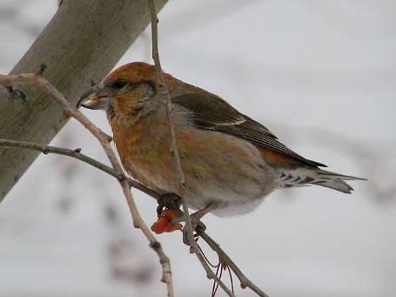
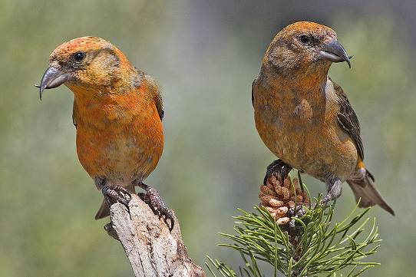
Клёст
Дневная, шумная и подвижная птица. Питается семенами хвойных деревьев. Летает быстро, по волнистой траектории. В полёте стайка клестов перекликается, издавая «кеп-кеп-кеп».
Эта птичка отличается от других перекрещенным клювом, с помощью которого она достает семена из шишек. Клесты выводят птенцов зимой, обычно в конце февраля.

Slide 15
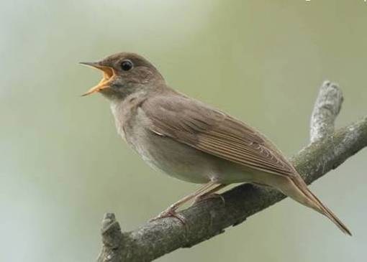
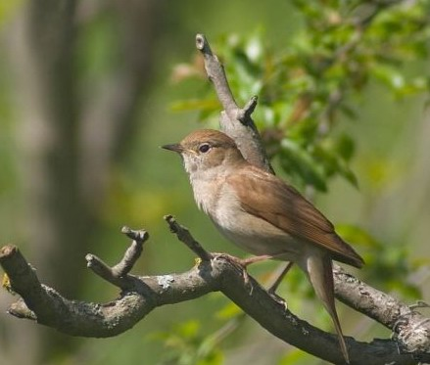
Соловей
Соловей – птица-невидимка. Он неярок и очень осторожен. Соловьи, как люди, долго учатся петь. Лишь на третий год жизни становятся они певцами. Из теплых стран возвращаются весной одними из последних.
Как только появляются птенцы, соловьиные трели смолкают. Самец и самка носят детенышам гусениц, мух и жуков. Через десять дней птенцы выпрыгивают из гнезда (оно находится на земле) и путешествуют по окрестностям вместе с родителями до конца лета. А потом - в Африку на зимовку.

Slide 16
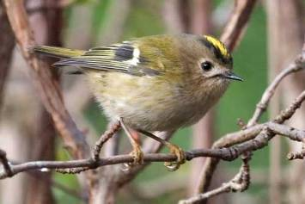
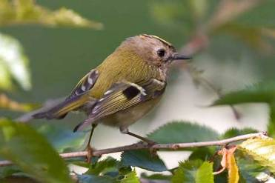
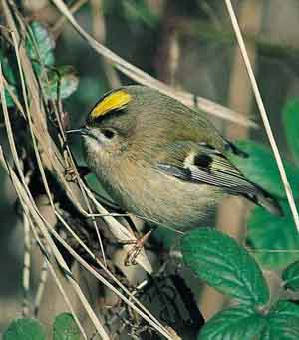
Королёк
Самая маленькая птичка нашей страны, весит всего 5-6 граммов. Назвали корольком из-за яркой желтой полоски на голове. Как будто корона!
Зимой корольки никуда не улетают, кочуют в поисках еды по лесам, садам и паркам. Летом живут в хвойных лесах, чаще в еловых, питаясь мелкими насекомыми и семенами.

Slide 17
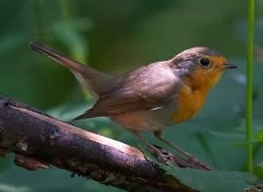
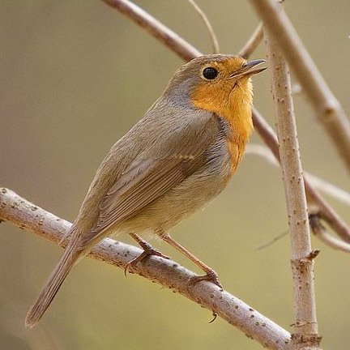
Зарянка
Заря́нка, или мали́новка является перелётной птицей, но возвращается в северные края одной из первых . Обитает, как правило, на земле, в кустах, передвигается прыжками.
Зарянки ищут на земле насекомых, дождевых червей и улиток. Осенью они поедают ещё и ягоды. Людей почти не боится, и если человек не двигается, может вплотную к нему подлететь и с любопытством разглядывать.

Slide 18
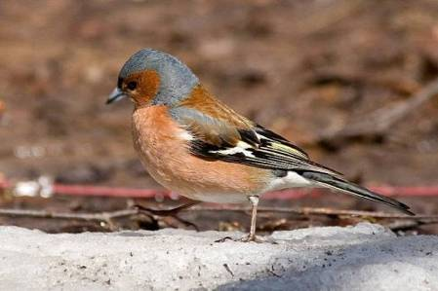
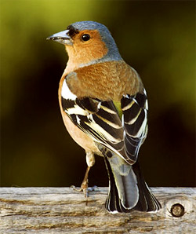
Зяблик
Весной прилетает к нам вслед за скворцами и жаворонками. Обитает в лесах и парках всех типов, часто у самого жилья человека.
Питается насекомыми, семенами и зелёными частями растений. Зяблика можно узнать по яркой окраске и голосу. Песня представлена трелью, заканчивающейся «росчерком» (коротким резким звуком) в конце.

Slide 19
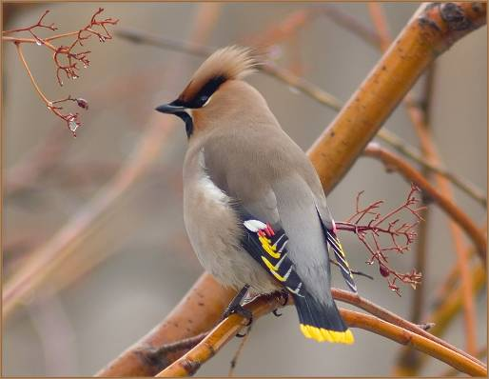
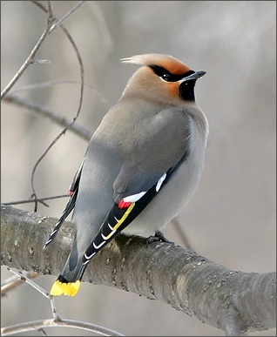
Свиристель
Певчая птица с заметным гребешком, передвигается в больших группах, быстрым и прямым полётом. Распространён в зоне таёжных лесов . Питается ягодами, почками деревьев и кустов.
Свиристели очень прожорливы: весь зимний день они проводят в поисках пищи или же бывают заняты едой. Прожорливость птиц так велика, что не вся пища, съеденная ими, усваивается организмом: часть ягод и плодов в не переваренном виде выделяется из кишечника птиц и, попав в почву, дает полноценные всходы.

Slide 20
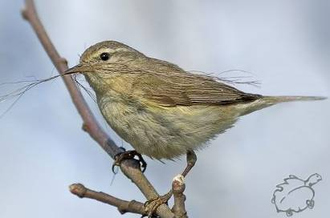
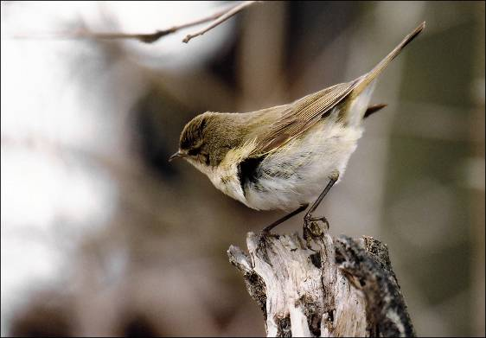
Пеночка
Небольшая приземистая, неярко-окрашенная птица с коротким хвостом. Питается мелкими насекомыми и их личинками, а также пауками. В больших количествах употребляет в пищу мух, гусениц зимней пяденицы и других бабочек, небольших жуков. Осенью питается ягодами бузины.
В день съедает корма около трети собственного веса, а перед осенней миграцией набирает дополнительный жир, необходимый для преодоления дальнего расстояния.

Slide 21
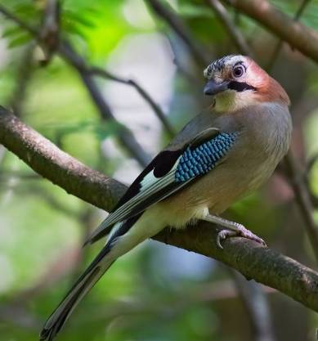
Сойка
Птица ростом с галку, яркая и крикливая. Населяет хвойные, смешанные и лиственные леса. Питается сойка смешанной пищей. Осенью и зимой употребляет желуди, различные ягоды. Из желудей делает запасы на зиму. Весной и летом сойка питается в основном насекомыми, в том числе такими вредными, как майский жук, жук-усач, долгоносики, листогрызы, гусеницы шелкопрядов и др. Из других животных при случае сойка поедает мелких грызунов, мелких птичек и их яйца, ящериц, лягушек.

Slide 22
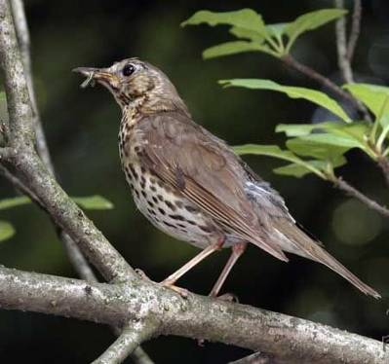
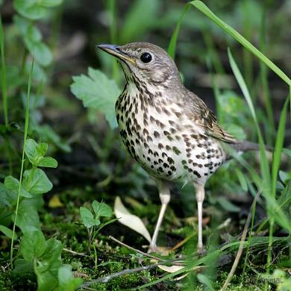
Дрозд
Крупные (крупнее скворца) кочующие птицы, с грудкой в черных пестринках. Увидеть их можно до самой зимы, если на рябинах большой урожай.
Также питаются насекомыми, пауками, червями, моллюсками, ягодами, часто кормятся на земле. По земле передвигаются прыжками, приседая при этом.

Slide 23
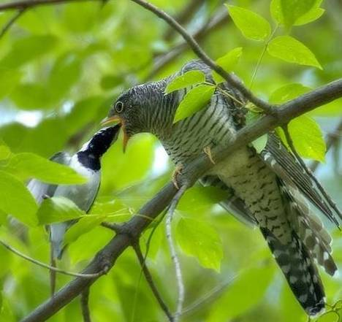
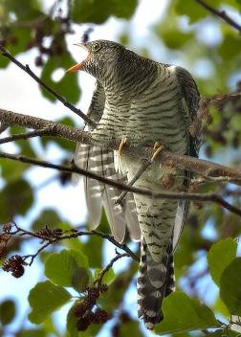
Кукушка
Немного мельче голубя. Эта прожорливая птица в течение всего лета истребляет вредных гусениц, особенно волосатых, которых избегают почти все мелкие птицы, ест майских жуков, бабочек, изредка мягкие ягоды. Ученые считают ее одной из полезнейших птиц леса.
Своих гнезд не строят, а подкладывают яйца в гнезда мелких птиц, при этом кукушка съедает одно из яиц хозяина гнезда. Подросший кукушонок выкидывает из гнезда других птенцов, а их родители продолжают его кормить.

Slide 24
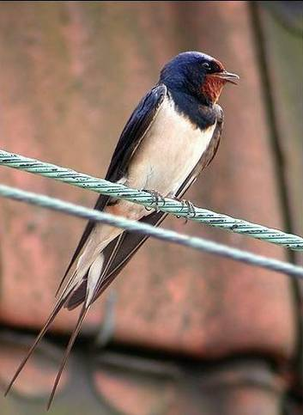
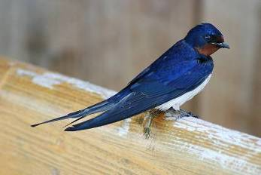
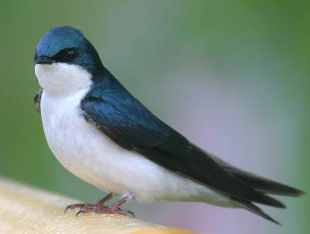
Ласточка
Эти птицы прекрасно летают. В воздухе они кормятся – ловят насекомых. У нас распространены три вида ласточек. Деревенская ласточка (касатка) имеет хвост-вилочку с длинными перьями . На горле и на лбу у нее яркое красно-коричневое пятно.
Ласточка городская
Ласточка деревенская
Городская ласточка (воронок) не имеет длинного хвоста и пятна на горле. Ласточка-береговушка - неяркая птичка коричневой окраски, живущая у воды.

Slide 25
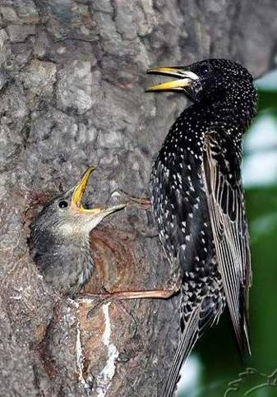
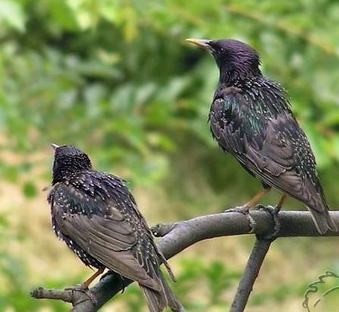
Скворец
О скворцах говорят: на крыльях весну принесли. Прилетают они вслед за грачами. Самцы находят подходящее место для гнезда и начинают петь. Скворцы – певцы-пародисты. Они умеют точно копировать голоса многих птиц. Из этих голосов и слагается песня скворца.
Питаются скворцы в основном насекомыми, червями, слизнями. Всем этим кормят они и птенцов. Скворец - одна из полезнейших для человека птиц.

Slide 26
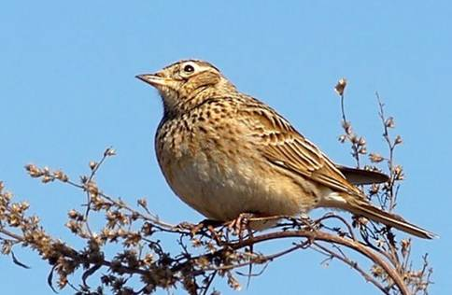

Жаворонок
Прилетают весной одновременно со скворцами. Одна из немногих птиц, которые поют прямо на лету. Поля и луга – это «дом» жаворонка. Гнездо устраивает на земле, под прикрытием травы. Яйца серые, похожи на комочки земли.
Жаворонки не только славные певцы, но и помощники человека. Они поедают множество опасных для поля насекомых, а также семена растений, засоряющих посевы.

Slide 27

Проверь себя!
Узнай птиц по голосу

Slide 28
Какая из птиц нашей страны самая маленькая?
Ласточка
Королек
Пеночка

Slide 29
Какая из птиц выводит птенцов зимой?
Сойка
Снегирь
Клест

Slide 30

Назови птиц
Чей это голос?
Синица
Поползень
Свиристель

Slide 31
Птичьи разговоры.
Гуси
Соловьи
Журавли
Утки
Вороны
Ласточки
Голуби
Синицы
Совы
крякают
кричат
гогочут
свистят
ухают
воркуют
каркают
щебечут
пищат

Slide 32








«Живые синонимы»
1.Могучий, как …
2.Важный или надутый, как …
3. Верность …
4. Ярко одет, как …
5. Накаркать беду, как …
6. Большеглазый, как …
7. Болтать, как …
8. Ворковать, как …
9. Долбить, как …

Slide 33


Викторина
1. Для чего дятел «барабанит»?
клюв чистит;
-кому-то что-то сообщает;
-музыкой увлекается.
2. Какие птицы самые
быстрокрылые?
-соколы и ястребы
-ласточки и стрижи
-утки и чайки
3. Какая птица является
чемпионом по нырянию?
-утка;
-гагара;
-пингвин.

